Slide 1

XIII–XVI a. Lietuvos Didžioji Kunigaikštystė ankstyvoji ir luominė monarchija, personalinė unija su Lenkijos karalyste
Virginija Svinkūnienė
Alytaus Jotvingių gimnazija
Notes:
Pagal ilgalaikį planą šiai temai skiriama 3 pamokos.

Slide 2
Aktualumas
Lietuvos – Lenkijos santykiai, kurie tampa priešiškos propagandos ir kiršinimo taikiniu. Iš visų Lietuvos kaimynių santykiai su Lenkija išsiskiria savo sudėtingumu ir ilga istorija.
Kol Lietuva nebuvo NATO ir Europos Sąjungos narė, tai mums atrodė, kad kunigaikštis yra labai aukštas įvertinimas mūsų valdovams. Tačiau bendraudami su užsienio šalių partneriais supratome, kad jie mūsų istoriją vertina kitaip. Anglų kalboje didžiojo kunigaikščio titulas nėra lygus karaliui. Mes kunigaikštį suprantame kaip aukščiausią valdovą, o jie – kaip submonarchą“.

Slide 3
Tikslas:
Mokinys, remdamasis istorijos pasakojimų ir istorijos pažinimo šaltinių identifikavimu bei kritišku vertinimu, mokosi kurti istorinį pasakojimą, atskleidžiantį pagrindines LDK valstybingumo problemas;
Notes:
Iš:
https://emokykla.lt/bendrosios-programos/vidurinis-ugdymas/11?st=1&ach-1=4&ach-2=4&ach-3=4&ach-4=4&ct=4

Slide 4
Uždaviniai
Dirbdami individualiai ir porose, analizuodami ir kritiškai vertindami istorikų tekstus identifikuos ir kritiškai vertins svarbiausius Lietuvos valstybingumo XIII – XVI a. įvykius, reiškinius, asmenybes.
Paaiškins ir tinkamai vartos istorijos sąvokas: ankstyvoji monarchija, didžioji kunigaikštystė, didžiojo kunigaikščio taryba, kancleris, karalystė, Ponų taryba, personalinė (dinastinė) unija, vaivada, valdovo kanceliarija, tėvonija.
Atsirinks informaciją iš įvairių istorijos šaltinių, kompiuterinių mokymo priemonių, internetinių tinklalapių, skaitmeninių duomenų bazių, vertins jos patikimumą ir vertę, ją apibendrins ir konstruos istorinį pasakojimą.
Notes:
Gebės identifikuoti ir kritiškai vertinti svarbiausius Lietuvos valstybingumo XIII – XVI a. įvykius, reiškinius, nurodydami jų aktualumą, reikšmingumą, svarbą praeityje ir tai, kaip jie siejasi su šiandieniniais procesais ar problemomis.
Vertins istorines asmenybes, atsižvelgdamas į kitus pasirinktus konteksto elementus (pavyzdžiui, asmeninius motyvus, valstybės politiką, to meto pasaulėžiūrą ir laikmetį ir kt.), nurodant skirtingus to meto ar dabarties požiūrius (interpretacijas) į istorinę asmenybę.
Atsirinks informaciją iš įvairių istorijos šaltinių, kompiuterinių mokymo priemonių, internetinių tinklalapių, skaitmeninių duomenų bazių, vertins jos patikimumą ir vertę, ją apibendrins.

Slide 5
Ugdomos kompetencijos
Pažinimo
Skaitmeninė
Kūrybiškumo
Komunikavimo
Pilietiškumo
Notes:
Kompetencijų požymiai:
https://emokykla.lt/bendrosios-programos/vidurinis-ugdymas/11?types=4&clases=&educations=&st=1&ach-1=4&ach-2=4&ach-3=4&ach-4=4&ct=4

Slide 6
ANKSTYVOJI MONARCHIJA LIETUVOJE XIII–XIV A.
Probleminiai klausimai:
Kuo Mindaugas reikšmingas Lietuvos valstybės istorijai?
Kodėl Mindaugo asmenybė vertinama prieštaringai?

Slide 7
Ankstyvoji monarchija Lietuvoje XIII–XIV a.
Ankstyvoji monarchija buvo politinis darinys, kuris funkcionavo kaip siauro valdančiojo elito atstovų tarpusavio asmeninių ryšių sistema.
Lietuvoje valstybės kūrėjo darbas teko Lietuvos žemės kunigaikščiui Mindaugui.
Mindaugo tėvonija – Lietuvos žemė- tapo besikuriančios valstybės branduoliu.
Vienydamas žemus jis vienus konkurentus išžudė, kitus įveikė klasta ar dovanomis ir apie 1240 m. įkūrė Lietuvos valstybę.
Notes:
Viduramžių monarchija mažai kuo primena teritorinę ir institucinę naujųjų laikų valstybę.
Ilgą laiką neegzistavo apibrėžtos ir sienomis nužymėtos šalies teritorijos samprata.
Šalį valdė ne valdovo paskirti pareigūnai su daugiau mažiau aiškiomis kompetencijomis, bet valdovui ištikimi giminaičiai ir kilmingi pavaldiniai.
Ankstyvoji monarchija buvo politinis darinys, kuris funkcionavo kaip siauro valdančiojo elito atstovų tarpusavio asmeninių ryšių sistema.
Lietuvoje valstybės kūrėjo darbas teko Lietuvos žemės kunigaikščiui Mindaugui.
Vienydamas žemus jis vienus konkurentus išžudė, kitus įveikė klasta ar dovanomis ir apie 1240 m. įkūrė Lietuvos valstybę.
Skaityti dar:
https://ldkistorija.lt/istorijos/ankstyvoji-monarchija-nekonsoliduota-lietuvos-didzioji-kunigaikstyst%c4%97/
https://istorijatau.lt/rubrikos/zodynas/dinastine-unija

Slide 8
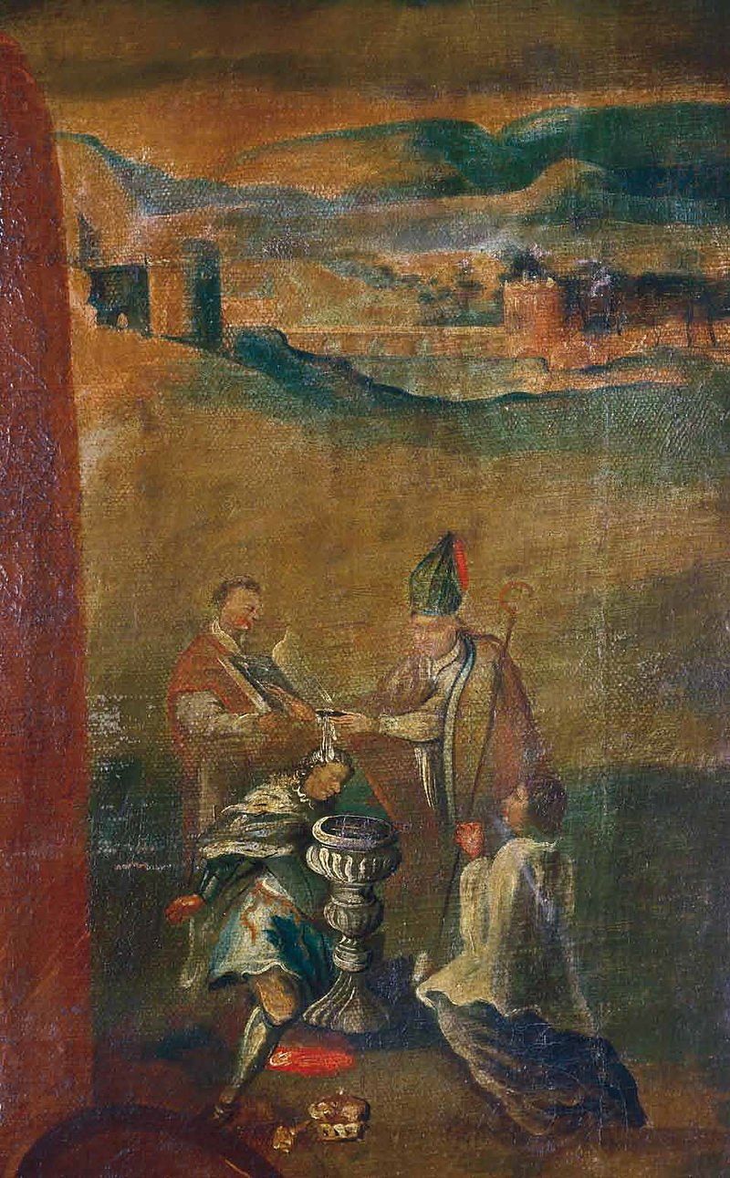
Mindaugo krikštas (1251 m.)
Nepalankių politinių aplinkybių verčiamas Mindaugas mainais už taiką Livonijos ordinui sutiko krikštytis ir perleisti didelę dalį Žemaitijos.
1251 m. Mindaugas su žmona, sūnumis bei giminaičiais buvo pakrikštytas.
Krikštą Mindaugas gavo per popiežių, leidusį įkurti tiesiogiai jam pavaldžią vyskupiją.
Mindaugo krikštas. Nežinomo XVII a. Lietuvos dailininko paveikslo "Palaimintasis Vitas", fragmentas.
Notes:
Mindaugo krikštas. Nežinomo XVII a. Lietuvos dailininko paveikslo "Palaimintasis Vitas", fragmentas.
Apie Mindaugo krikštą rašo ne vienas vienalaikis šaltinis. Tačiau juose tik konstatuojamas faktas. Neaprašomas nei krikštas, nei jame dalyvavę asmenys. Dailininkas, "interpretuodamas" šį faktą, kaip krikštytoją vaizduoja Lietuvos vyskupą, lenkų dominikoną Vitą. Tačiau vyskupu jis tapo ir į Lietuvą atvyko 1253 m. pabaigoje. Be to, kaip misijinį vyskupą, jį įšventino Lenkijos bažnyčios vadovas - Gniezno arkivyskupas. Lenkų šaltiniai Vitą vadina tik "lietuvių vyskupu", o ne Lietuvos (kaip buvo vadinamas vyskupas Kristijonas). Vadinasi, jo pareiga buvo misijos, nulemtos Lenkijos bažnytinės politikos, o ne Lietuvos valdovo iniciatyvos. Kad ir kaip būtų, Vitas negalėjo Mindaugo nei krikštyti, nei vainikuoti.
Alfredas Bumblauskas. Senosios Lietuvos istorija, 1009–1795. – Vilnius: R. Paknio leidykla, 2007. – 36 p.

Slide 9
Pagoniškos valstybės situacija Europoje ir valdovo krikšto (politinė) reikšmė.
1253 m. liepos 6 d. pagal viduramžiais nusistovėjusį karūnacijos ceremonialą Kulmo vyskupas Henrikas karaliaus karūnomis vainikavo Mindaugą ir jo žmoną Mortą.
Nauja karališka valdžia leido Mindaugui įtvirtinti suverenaus valdovo padėtį Europos krikščioniškųjų karalių šeimoje, išsiskirti iš kitų į valdžią pretenduojančių vadų krašto viduje. Todėl krikštas ir karūnacija smarkiai įtakojo Lietuvos valstybės kūrimosi procesą.
Karalystė liko laikinu Lietuvos istorijos epizodu, Mindaugas ir jo tiesioginiai palikuonys, galėję pretenduoti į karūnos paveldėjimą, buvo išžudyti, karūnacija neįgavo tęstinumo.
Tačiau nepaisant vėlesnių politinių sukrėtimų ir krašto atkritimo į pagonybę, monarchija išliko pagrindine valdžios forma, nors tarptautine prasme pripažinto karalystės statuso daugiau nepasiekta.
Notes:
Daugiau apie tai:
https://ldkistorija.lt/istorijos/ankstyvoji-monarchija-nekonsoliduota-lietuvos-didzioji-kunigaikstyst%c4%97/
https://ldkistorija.lt/istorijos/paskutine-viduramziu-karalyste-mindaugo-karunacija/

Slide 10
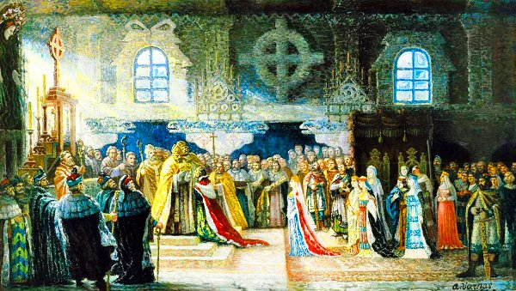
Mindaugo karūnavimas (1253 m.)
Notes:
Paveikslo ir įvykio aprašymas: Alfredas Bumblauskas. Senosios Lietuvos istorija, 1009–1795. – Vilnius: R. Paknio leidykla, 2007. – 38 p.

Slide 11
Gediminaičių dinastijos valstybės sąranga
Valdant Gediminui susiformuoja ankstyvoji, arba karinė, monarchija su visais jai būdingais požymiais: diarchija, ankstyvuoju feodalizmu su ankstyvaisiais dvarais, Lietuvoje vadintais „kiemais“.
Nuo Gedimino prasidėjo sosto paveldėjimo tradicija.
Gediminas įkuria Vilnių ne tik kaip miestą, bet ir kaip sostinę.
Lietuva Gedimino laikais tampo politinės sistemos centru, apie kurį telkiasi tiek prijungtos, tiek politinėje įtakoję buvę slavų žemės. Tai leidžia Lietuvai tapti vyraujančia regiono jėga.
Notes:
Alfredas Bumblauskas. Senosios Lietuvos istorija, 1009–1795. – Vilnius: R. Paknio leidykla, 2007. – 70-75 p.
Ankstyvojoje monarchijoje be valdovo – monarcho nebuvo jokių kitų valstybės institucijų. Visi buvo valdovo valdiniai. Galėtume pasakyti, kad ir valstybė – tai tik valdovo dvaras (valstybė neturėjo net oficialaus pavadinimo – jis atsirado tik Vytauto valdymo pabaigoje). Taigi Lietuva – kol kas tik didžiųjų kunigaikščių tėvonija. Būdinga Lietuvos ankstyvosios monarchijos ypatybė buvo diarchija: monarchas dalijosi valdžia su submonarchu. Abu jie turėjo beveik vienodą galią. Submonarchu tapdavo gebantis geriau tvarkytis valstybės reikalus, jis ir paveldėdavo sostą.
Alfredas Bumblauskas. Senosios Lietuvos istorija, 1009–1795. – Vilnius: R. Paknio leidykla, 2007. – 76-77 p.

Slide 12
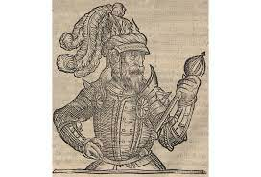
Algirdas
1345 m., nušalinę Jaunutį, ima valdyti Algirdas ir Kęstutis.
Lietuvos didžiuoju kunigaikščiu tapo Algirdas, kuris dalijosi valdžią su Kęstučiu (diarchija).
Po Algirdo mirties prasideda kova dėl valdžios tarp Jogailos ir Kęstučio su Vytautu.
Kovą laimi Jogaila.
Notes:
https://www.vle.lt/straipsnis/algirdas/

Slide 13
Vytautas ir Jogaila
Kovodamas su Skirgaila bei Jogaila dėl Skirgailai atiduotos tėvonijos (Trakų kunigaikštystės), Vytautas 1382–1384 ir 1389–1392 m. bėgo pas kryžiuočius.
1383 m. buvo pakrikštytas kaip Vygandas, pakartotinai pakrikštytas 1386 m. jau kaip Aleksandras.
Abu kartus Vytautas kryžiuočius išdavė ir grįžo į Lietuvą pasiekęs susitarimus su Jogaila.
1384 m. jis atgavo dalį savo tėvonijos.
1392 m. pagal Astravos sutartį atgavo Trakus ir išsikovojo teisę valdyti visą LDK kaip Jogailos vietininkas
1401 m. išsirūpino LDK titulą bei teisę valdyti LDK kaip „Lietuvos vyriausiojo kunigaikščio“ Jogailos vasalas.
Notes:
Vytautui tapus Lietuvos didžiuoju kunigaikščiu buvo pripažįstama tik nominali Lietuvos priklausomybė nuo Lenkijos, nors jokių vasalinių santykių nebuvo.

Slide 14
LUOMINĖS MONARCHIJOS FORMAVIMASIS LIETUVOJE. LIETUVOS VALSTYBĖ PERSONALINĖS UNIJOS SU LENKIJA LAIKAIS.
Probleminiai klausimai:
Ar Krėvos sutartis apribojo LDK valstybingumą?
LDK didysis kunigaikštis tapo Lenkijos karaliumi - kuo tai naudinga/žalinga LDK?
Kokios valdžios institucijos atsirado XIII a. pab. – XVI a. pradž.?
Ar LDK gali vadintis imperija?

Slide 15
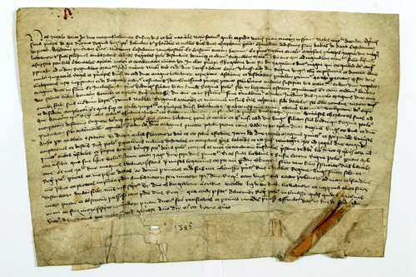
Krėvos sutartis (1385 m.),
MEČISLOVAS JUČAS APIE KRĖVOS SUTARTIES PRIEŽASTIS
Jogailos pasirinkimą lėmė ne išoriniai veiksniai, ne tik didėjanti kryžiuočių grėsmė ar išaugusi Maskvos galybė ir ne pretenzijos į rusų žemes, kurios buvo totorių-mongolų valdžioje.
Lemiamo posūkio priežastis buvo vidaus veiksniai:
pribrendęs Lietuvos sukrikščioninimo reikalas,
valdžios krizė, kilusi dėl Jogailos brolių ir Vytauto kovos prieš Jogailą, ir jo pastangos išeiti iš šios krizės,
atsiradusi reali galimybė Jogailai tapti Lietuvos karaliumi ir jo asmeninis ryžtas žūtbūt pasinaudoti ta
galimybe.
Notes:
https://istorijatau.lt/rubrikos/zodynas/krevos-sutartis
http://www.xn--altiniai-4wb.info/files/istorija/IC00/Ju%C4%8Das_apie_Kr%C4%97vos_sutarties_prie%C5%BEastis.IC0301A.pdf

Slide 16
Krėvos sutarties sąlygos:
Vesti vienuolikametę mirusio Lenkijos karaliaus Liudviko dukterį Jadvygą;
Sumokėti Austrijos princui Vilhelmui 200 tūkst. Florinų kompensaciją dėl jo nutrauktų sužadėtuvių su Jadvyga;
Savo jėgomis ir lėšomis atgauti bei gražinti Lenkijai priklausančias žemes;
Paleisti į nelaisvę paimtus krikščionis – 40 000 ar 45 000 lenkų;
Krikštytis bei pakrikštyti visus Lietuvos gyventojus;
Prijungti ar prišlieti (applicare) Lietuvą prie Lenkijos karūnos.
Notes:
Laikas 11, I dalis psl. 130

Slide 17

Lietuvos krikštas (1387 m.)
https://www.youtube.com/watch?v=oXicV2yaLyk
2-5 min.

Slide 18
Astravos sutartis
1392 m. Astravo dvare, netoli Lydos (dab. Baltarusija), sudaryta sutartis tarp Jogailos ir Vytauto, kuria buvo baigtos tarpusavio kovos.
Vytautas susigrąžino Trakų kunigaikštystę ir kitas tėvo Kęstučio žemes, gavo teisę Jogailos vardu valdyti visą LDK su sostine Vilniumi ir tituluotis Lietuvos kunigaikščiu.
Vytautas oficialiai pasiskelbė Jogailos vasalu.
Po Vytauto mirties pagal šią sutartį jo valdomos žemės turėjo Lenkijos karaliui.

Slide 19
Vytauto valstybė
Vytautas sukūrė naują valstybinės valdžios modelį - asmeniniais santykiais grindžiamą valdymo organizaciją keitė pastoviais valstybiniais institutais.
Vytautas ėmėsi steigti dvaro pareigybes.
Šaltiniuose aptinkamos tokios XIV a. pabaigos – XV a. pradžios dvaro pareigybės: dvaro maršalka, dvaro arklininkas, dvaro taurininkas ir kt.
Taigi, Vytauto laikais valdovo dvaras tapo politinio gyvenimo centru.
Tuo pat metu kaip pastovi institucija susiformavo didžiojo kunigaikščio kanceliarija, įvestos nuolatinių raštininkų pareigybės.
Vytauto laikais pradėtos steigti naujos vietinės valdžios struktūros – vaivadijos.
Notes:
IŠ: http://www.bakonis.lt/wp-content/uploads/2011/05/07_I-6_LDK_iki_XV_pab.pdf
Vytautas (1392–1430) sukūrė naują valstybinės valdžios modelį. Jis asmeniniais santykiais grindžiam ą valdymo organizaciją keitė pastoviais valstybiniais institutais. Didesnę reikšmę įgijo valdovo rezidencinės pilys Vilniuje, Trakuose, Kaune, Lucke ir Gardine. Jose Vytautas ėmėsi steigti dvaro pareigybes. Istorikas 17 Rimvydas Petrauskas mini šaltiniuose aptinkamas tokias XIV a. pabaigos – XV a. pradžios dvaro pareigybes: dvaro maršalka, dvaro arklidininkas, dvaro taurininkas, virtuvininkas, pataurininkis, vėliavininkas, kamarininkas, iždininkas. Ypač reikšminga tapo maršalkos pareigybė. Maršalka vadovavo dvarui, rūpinosi kelionėmis, pasiuntinių priėmimu, ceremonialo laikymusi. Taigi, Vytauto laikais valdovo dvaras tapo politinio gyvenimo centru. Tuo pat metu kaip pastovi institucija susiformavo didžiojo kunigaikščio kanceliarija, įvestos nuolatini ų raštininkų pareigybės. Vytauto laikais pradėtos steigti naujos vietinės valdžios struktūros – vaivadijos. Pirmosios Vilniaus ir Trakų vaivadijos iš esmės atitiko senųjų kunigaikštijų ribas

Slide 20
Kancleris, vaivada
Kanceliarijos vadovo, kanclerio, pareigybė atsirado tik Kazimiero valdymo pradžioje 1441 m. (pirmuoju kancleriu tapo didikas Sudivojus Valmantaitis).
Kanceliarijos ir rašytinių dokumentų reikšmės išaugimas lėmė, kad kancleris (nuo XV a. pabaigos paprastai kartu ir Vilniaus vaivada) tapo antruoju po valdovo šalies asmeniu.
Notes:
Skaitykite daugiau: https://www.15min.lt/naujiena/aktualu/istorija/ldk-istorija-kanceliarijos-atsiradimas-ir-svetimsaliai-rastininkai-vytauto-didziojo-laikais-582-418780?utm_medium=copied
Augantis Lietuvos autoritetas tarptautinėje regiono politikoje vertė palaikyti reguliarius ryšius su įvairių valstybių valdovais ir aukštais pareigūnais. Todėl didysis kunigaikštis privalėjo apie save sutelkti ratą asmenų, galinčių parengti dokumentus skirtingoms visuomenės grupėms krašto viduje (bajorams, bažnyčioms, miestams) ir rašyti į užsienį siunčiamus laiškus. Taip atsirado nuolatinių valdovo raštininkų, vadintų sekretoriais, grupė, kuri ir sudarė valdovo kanceliariją.
https://vrm.lrv.lt/uploads/vrm/documents/files/LT_versija/Veikla/Vidaus%20reikal%C5%B3%20istorija/2dalis.pdf
https://www.vle.lt/straipsnis/vaivada-4/

Slide 21
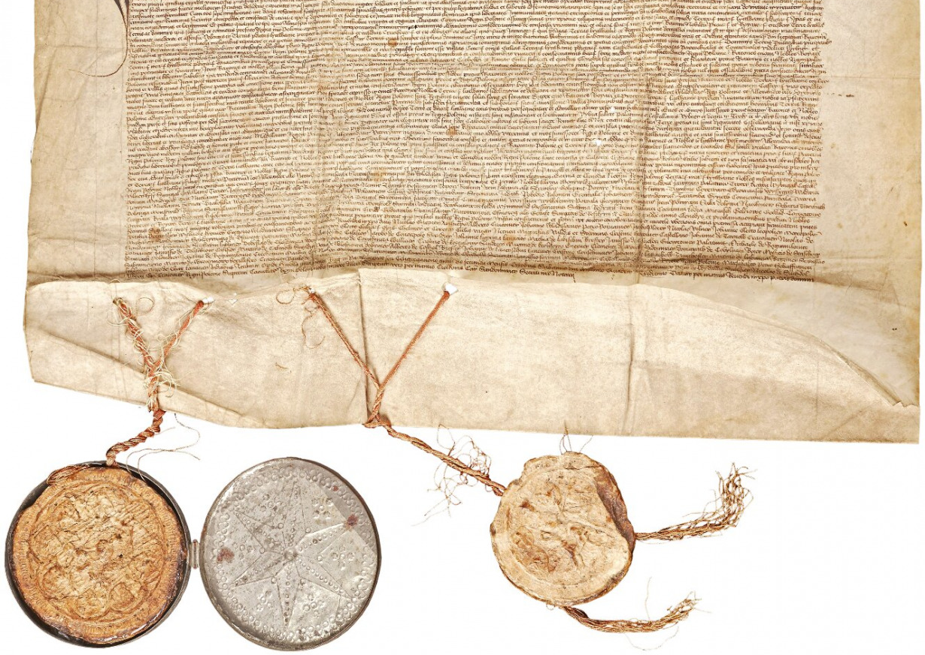
Horodlės susitarimai
(1413 m.)
Horodlės susitarimais siekta iš naujo sureguliuoti Lenkijos karalystės ir Lietuvos Didžiosios Kunigaikštystės, valdovų Jogailos ir Vytauto santykius
Buvo surašyti trys aktai:
valdovų Jogailos ir Vytauto,
Lietuvos didikų,
Lenkijos ponų.
Notes:
Iš: https://www.vle.lt/straipsnis/horodles-susitarimai/
Iliustracijoje valdovų Jogailos ir Vytauto Horodlės aktas (Krokuvos nacionalinis muziejus)
Jogailos ir Vytauto akte valdovai pažymi, kad, norėdami apsaugoti Lietuvos Didžiąją Kunigaikštystę nuo Vokiečių ordino, ją iš naujo prijungia prie Lenkijos karalystės. Bažnyčioms garantuoja tokias pat privilegijas kaip Lenkijos karalystėje. Katalikų tikėjimo Lietuvos Didžiosios Kunigaikštystės ponai ir bajorai irgi naudosis tokiomis pat teisėmis kaip ir Lenkijos ponai bei bajorai. Jiems patvirtintas tėvoninių ir dovanotų žemių valdymas. Abiejų valstybių elitas įpareigojamas ištikimai tarnauti Jogailai ir Vytautui, t. p. jų įpėdiniams, pastarųjų nerinkti vieniems be kitų žinios. Lietuvių ponų ir bajorų 47 šeimoms suteikti lenkų herbai. Tik juos gavusieji ir tik katalikai galėjo naudotis duotomis privilegijomis; taip neteko teisinės galios ankstesnės Lietuvos Didžiosios Kunigaikštystės valdovų privilegijos. Lenkijos pavyzdžiu steigiamos Vilniaus ir Trakų vaivadijos, vaivadų ir kaštelionų pareigybės.
Lietuvos didikų akte konstatuojama, kad Lietuvos Didžiosios Kunigaikštystės bajorai, atsidėkodami už Lenkijos bajorų įsipareigojimą juos remti, pasižada, kad Lietuvos Didžioji Kunigaikštystė bus unijoje su Lenkijos karalyste, be lenkų bajorų žinios nepradės karo; skelbiama ištikimybė Jogailai ir Vytautui, šiam mirus, jo įpėdinį pasižadama rinkti tik pritarus Lenkijos karaliui ir luomams.
Lenkų ponų akte pažymima, kad, siekdami vienybės, jie lietuvių bajorams suteikė lenkų herbus su teise juos paveldėti. Manoma, kad tuo lenkų bajorija siekė Lietuvos Didžiąją Kunigaikštystę pajungiančių Lenkijos karalystei (Karūnai) ryšių, išreikštų besiformuojančio Lietuvos Didžiosios Kunigaikštystės bajorų luomo globa. Abi pusės pareiškė nepradėsiančios karo be vienos iš jų sutikimo.
Horodlės susitarimų aktuose deklaruojama Lietuvos katalikiškumas, Žemaitijos priklausomybė Lietuvai (abu teiginius ginčijo Vokiečių ordinas). Įsteigtos dignitorijos ir suteikti herbai leido Lietuvos Didžiosios Kunigaikštystės ir Lenkijos karalystės bajorus suvienyti į vieną luomą. Lietuvos Didžiosios Kunigaikštystės valdovo institucijos tęstinumo patvirtinimu lenkų ponai neteko galimybės inkorporuoti Lietuvos Didžiosios Kunigaikštystės į Lenkijos karalystę, bet Lietuvos Didžiosios Kunigaikštystės bajorai turėjo taikstytis su Lenkijos siuzerenitetu. Jie gavo teisę dalyvauti Lenkijos karaliaus rinkimuose. Horodlės susitarimai – kompromisiniai.

Slide 22
Aleksandro Jogailaičio privilegija
Valdovui dažniausiai gyvenant Lenkijoje, vykdomoji valdžia valstybėje priklausė nedidelei ir konsoliduotai didikų grupei.
Būtent ji 1492 m. išsireikalavo iš ką tik išrinktojo didžiojo kunigaikščio Aleksandro privilegiją ir naujas politines nuolaidas:
„Taip pat, kada kai kuriuos nutarimus ir reikalus pasitarime su mūsų ponais reikės apsvarstyti ir tie ponai tam nepritars, tai mes neprivalome dėl to pykti ant jų, bet, ką tik jie mums patars mūsų ir bendrai gerovei, mes tai įvykdysime.“
Tai reiškė, kad jokios reikšmingos permainos valstybėje negalėjo būti įgyvendintos be didikų pritarimo.

Slide 23
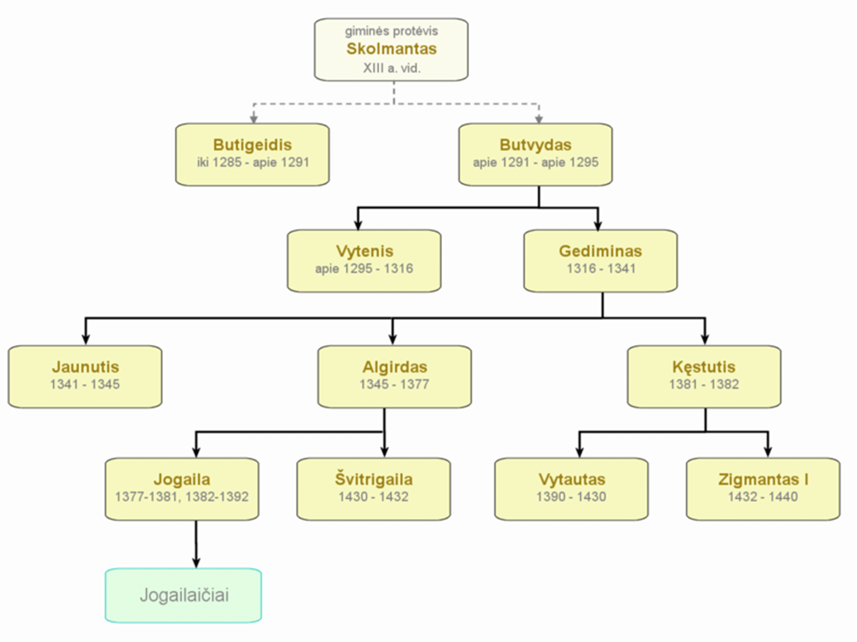
Gediminaičiai- Jogailaičiai
Gedimino laikai išties žymėjo naują politinį laikotarpį. Tuo metu Lietuvoje atsirado „viešpataujančios giminės” (stirps regia) idėja, kuri teisę valdyti šalį užtikrino asmenims, kilusiems iš valdančios dinastijos.
Nuo šiol didžiaisiais kunigaikščiais galėjo tapti tik tiesioginiai Gedimino palikuonys, kurie save laikė ir kitų buvo pripažįstami prigimtiniais valdovais (domini naturales), o valstybė vadinta valdovo tėvonija.
Su Vytauto broliu Žygimantu ir jo sūnumi Mykolu išmirus Kęstutaičių šakai, o Jogailos broliui Švitrigailai nepalikus tiesioginių įpėdinių, Jogailos sūnūs ir anūkai galėjo pradėti naujos – Jogailaičių dinastinės atšakos valdžią.
Lemiamas buvo ilgas, net 52 metus trukęs Jogailos jaunesniojo sūnaus Kazimiero Jogailaičio valdymas. Per šį laikotarpį buvo suderinti santykiai tarp Lenkijos ir Lietuvos bei nusistovėjo personaline/dinastine unija grįsta politinė santvarka.
Notes:
Daugiau apie tai:
https://ldkistorija.lt/istorijos/valdov%c5%b3-gimin%c4%97-nuo-gediminaici%c5%b3-prie-jogailaici%c5%b3/
https://lt.wikipedia.org/wiki/Gediminai%C4%8Di%C5%B3_dinastija

Slide 24
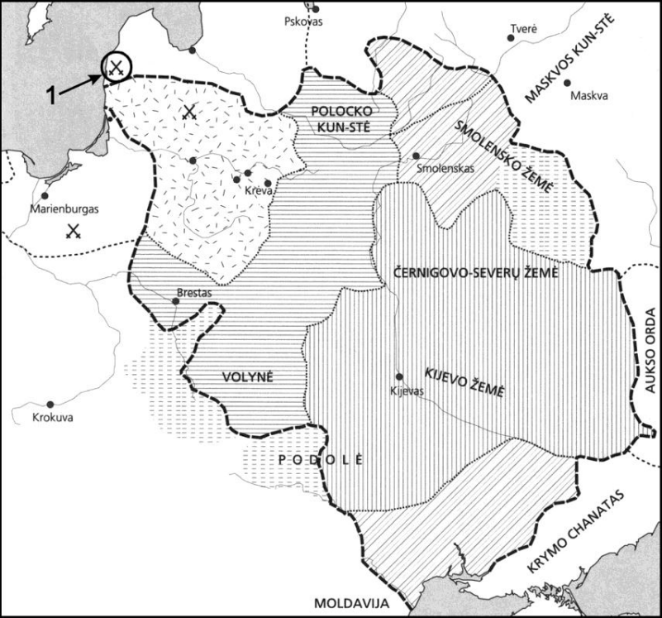
LDK - imperija?
Notes:
Z. Norkaus mintys (5 požymiai) apie tai kodėl LDK gali vadintis imperija.
Atsakymas Laikas 11. Istorijos vadovėlis 11 kl., I d. 2011 m. VUBP, Autorius: Ignas Kapleris, Karolis Mickevičius, Antanas Meištas, Rimvydas Laužikas, Mindaugas Žolynas, psl. 134.

Slide 25
LUOMINIŲ INSTITUCIJŲ FORMAVIMASIS XIII-XVI A.
LIETUVOS VALSTYBĖ PERSONALINĖS UNIJOS SU LENKIJA LAIKAIS.
Probleminiai klausimai:
Kaip formavosi luominės institucijos nuo valstybės susidarymo iki XV a. pabaigos? Kokią įtaką tam turėjo Lenkija?
Kokiais būdais buvo užtikrinamas LDK savarankiškumas personalinės unijos su Lenkija metu?

Slide 26
Luominės monarchijos formavimasis Lietuvoje XIV a. pab. – XV a.
Luominė Lietuvos valstybės struktūra susiklostė kunigaikščio vietininkams nevirtus žemių valdovais.
Atsiradusios luominio atstovavimo ir vykdomosios bei teisinės valdžios institucijos kažkiek apribojo didžiojo kunigaikščio valdžią, bet tai buvo didikų, o ne žemių valdovų vykdomi apribojimai.
Didikai tapo labiausiai suinteresuota Lietuvos valstybingumu jėga, nes tokia valstybė geriausiai atitiko jų interesus.
Didžiajam kunigaikščiui reikėjo šios valstybės kaip atramos prieš Lenkijos didikus ir jis siekė kompromiso su Lietuvos didikais.
Notes:
https://vrm.lrv.lt/uploads/vrm/documents/files/LT_versija/Veikla/Vidaus%20reikal%C5%B3%20istorija/2dalis.pdf
Luominė Lietuvos valstybės struktūra susiklostė vietininkams nevirtus žemių valdovais. Atsiradusios luominio atstovavimo ir nebeagentūrinės vykdomosios ir teisinės valdžios institucijos kažkiek apribojo didžiojo kunigaikščio valdžią, bet tai buvo oligarchų, o ne žemių valdovų vykdomi apribojimai. Lietuvos valdovas beveik nerezidavo šalyje, nepritekliai trukdė smulkiems žemvaldžiams organizuotis socialinei ir politinei veiklai, todėl norom nenorom susiklostė toli esančio valdovo blokas su šiais oligarchais, neturintis stipraus bajorų Seimo atsvaros. Turėdami tokias galimybes, oligarchai tapo labiausiai suinteresuota Lietuvos valstybingumu jėga, nes tokia valstybė geriausiai atitiko jų interesus. Didžiajam kunigaikščiui reikėjo šios valstybės kaip atramos prieš Lenkijos oligarchus ir jis siekė kompromiso su Lietuvos oligarchais. Todėl XVI a. Lietuvos vidaus valdymą galime apibūdinti kaip labai stiprias šaknis turinčią oligarchinę valdyseną. 1564– 1566 m. administracinė ir teisinė reforma, įvedusi reglamentuotą Seimo įstatymų leidybą, renkamus luominius bajorų teismus iš dalies atskyrusi nuo administracijos, o vietinę administraciją pavedusi bajorų renkamiems urėdams, ženklino jau bajorams atstovaujančios valdysenos programą. Ją dar reikėjo įdiegti, bet tai įvyko jau po Liublino unijos.

Slide 27
Luominių institucijų formavimasis ir Lenkijos vaidmuo LDK
Po krikšto prasidėjusį Lietuvos europėjimo procesą labai veikė lenkų valstybės ir visuomenės organizacijos principai ir kultūra.
Lietuvos valstybingumui, jos modernėjimui ir europėjimui ypač svarbūs buvo Horodlės aktai, partvirtinę, kad gyvuoja nuo Lenkijos karalystės atskira LDK.
Horodlės suvažiavime buvo nutarta bajorams rinktis į seimus, kurie formaliai įteisino Lietuvos elitą, kaip jėgą, valdančią kartu su didžiuoju kunigaikščiu.

Slide 28
Luominių institucijų formavimasis LDK
Viduramžiais Lietuvos valdovai politinius klausimus spręsdavo giminaičių ir įtakingiausių šalies didikų (dažniausiai kunigaikščių) rate. Istorikai šį ratą vadina didžiojo kunigaikščio taryba pagal XV a. paplitusį pavadinimą.
Mindaugo laikais artimiausi ir ištikimiausi vasalai sudarė valdovo tarybą, su kuria karalius aptardavo svarbiausius reikalus;
Petras Dusburgietis, rašydamas apie 1306 m. didžiojo kunigaikščio Vytenio sušauktą pasitarimą, jį apibūdina terminu tractatus seu parlamentum. Tai buvo tik patikimų valdovo patarėjų, o ne platesnių visuomenės sluoksnių atstovų susirinkimas.
Notes:
Skaityti dar:
https://ldkistorija.lt/istorijos/lietuvos-didziosios-kunigaikstyst%c4%97s-seimas-xv-xvi-a-vid/
https://journals.lnb.lt/ps-archyvas/Nr3/Istorija_Petrauksas.htm
Pirmą kartą Lietuvos šaltiniuose luominio susirinkimo pavadinimas atsiranda labai anksti, ir iškart – netikėta „parlamento“ forma. Pasakodamas apie 1306 m. įvykius, vokiečių ordino kronikininkas Petras Dusburgietis mini Vytenio šaukiamą „tractatus seu parlamentum“[1]. Deja, nėra jokio pagrindo šiame apibūdinime įžvelgti kaip tik tuo metu Vakarų Europos valstybėse (visų pirma Anglijoje ir Prancūzijoje) besiklostančio luominių susirinkimų instituto. Tai buvo tradicinis, tik kitaip įvardytas, šaltinių dažnai minimas pasitarimas (lot. consilium, vok. Rat) Didžiojo kunigaikščio aplinkoje.
Negausūs XIV a. šaltiniai vis dėlto leidžia kiek diferencijuoti tokių pasitarimų organizacines formas ir skirti kasdienę (mažąją) ir plačiąją (didžiąją) tarybas. Be abejo, Didžiajam kunigaikščiui jo kasdieniame gyvenime reikėjo nuolatinių patarimų.
Neformalios kasdienės tarybos peraugimas į Didžiojo kunigaikščio tarybą susijęs su bendru šalies institucionalizacijos procesu, kuris iš esmės paspartėjo Vytauto Didžiojo laikais. Sekdamas kitų to meto valdovų pavyzdžiu, Vytautas pamėgino sustiprinti savo dvaro įtaką valstybės vidaus gyvenime. Jis įvedė vėlyvaisiais Viduramžiais Europos valdovų dvaruose atsiradusį „nuolatinių tarėjų“ (consiliarius, Rat) institutą,
po 1447 m., kai Kazimierui Jogailaičiui tapus Lenkijos karaliumi, LDK beveik pusę amžiaus neturėjo atskiro valdovo[27]. Nuolatinio valdovo dvaro sunykimo sąlygomis Didžiojo kunigaikščio tarybai teko spręsti visiškai naujus uždavinius. Istoriografijoje iki šiol yra Didžiojo kunigaikščio ir diduomenės valdžios supriešinimo schema, pagal kurią monarcho valdžia nuo XV a. vis labiau buvo užtemdoma Ponų tarybos veiksmų.
Lygiagrečiai su Ponų tarybos geneze pastebimas kitas reiškinys – vis dažniau vyksta didikų ir bajorų suvažiavimai, kuriuos šaltiniai vis nuosekliau vadina visos LDK žemės suvažiavimais. Bendro valdovo valdomose šalyse ponų ir bajorų suvažiavimai galėjo būti dviejų lygių. Bendri lenkų ir lietuvių bajorų suvažiavimai Liubline arba Parčeve buvo numatyti jau 1413 m. Horodlės dokumentuose.
1445/1446 m. suvažiavimas žymi naują etapą Lietuvos Seimo istorijoje – visuotinio Seimo (сейм вальный) pradžią
XV a. pabaiga ir XVI a. pirma pusė – tai laikas, per kurį LDK Seimas susikuria savo darbo tradicijas ir taisykles, nusistovi jo kompetencija ir sudėtis. 1566 m. Antrasis Lietuvos Statutas galutinai įteisina šį iš „trijų luomų“ – valdovo, senato (Ponų tarybos) ir pavietų bajorų atstovų[57] – susidedantį LDK Seimą.
1492–1566 m. susiformavęs LDK bajorų Seimas buvo nauja institucija, kuri esminiu reprezentacijos aspektu iš esmės skyrėsi nuo ankstesnių politinių struktūrų. Jo genezę lėmė įvairūs reiškiniai, išryškėję XV–XVI a. sandūroje: valdymo organizacijos plėtra, bajorų luomo formavimasis, vidinė krašto integracija, institucinė Lenkijos įtaka.

Slide 29
Luominių institucijų formavimasis LDK (2)
Gediminaičių valdymo laikais LDK sostas tapo paveldimas, didysis kunigaikštis buvo laikomas visų valstybės žemių savininku, jis naudojosi neregėtomis teisėmis (skyrė valstybines pareigas, skelbė karą ir taiką, užmegzdavo ryšius su kitomis šalimis). Kunigaikščio taryba turėjo tik patariamąjį balsą.
Neformalios kasdienės tarybos peraugimas į Didžiojo kunigaikščio tarybą susijęs su bendru šalies institucionalizacijos procesu, kuris iš esmės paspartėjo Vytauto Didžiojo laikais. Sekdamas kitų to meto valdovų pavyzdžiu, Vytautas pamėgino sustiprinti savo dvaro įtaką valstybės vidaus gyvenime. Jis įvedė vėlyvaisiais Viduramžiais Europos valdovų dvaruose atsiradusį „nuolatinių tarėjų“ (consiliarius, Rat) institutą.

Slide 30
Luominių institucijų formavimasis LDK (3)
Net ir esant bendram valdovui Jogailaičiui, tarp Lenkijos ir LDK nuolat kildavo politinių ir teritorinių ginčų.
Lenkijoje augo su didikais konkuruojančių bajorų galia, o LDK, atvirkščiai, valdžią įgavo LDK didikai.
1447 m. Kazimiero privilegija taryba iš kunigaikščio patariamosios institucijos tapo savotiška LDK vyriausybe – Ponų taryba.
1492 m. Aleksandro privilegija LDK bajorams – kuria Ponų Tarybai kartu su Lietuvos didžiuoju kunigaikščiu buvo pripažinta įstatymų leidimo prerogatyva. Jos nariai įgijo teisę reikšti nuomonę, prieštaraujančią didžiojo kunigaikščio nuomonei.
Notes:
Aleksandro privilegija suteikta 1492 LDK bajorams, ja didysis kunigaikštis Aleksandras pakartojo ir patvirtino tėvo Kazimiero Jogailaičio bajorams pripažintas teises. Be to, Aleksandro privilegija reglamentavo Ponų Tarybos kompetenciją ir santykį su didžiojo kunigaikščio valdžia. Ponų Tarybai kartu su Lietuvos didžiuoju kunigaikščiu buvo pripažinta įstatymų leidimo prerogatyva. Jos nariai įgijo teisę reikšti nuomonę, prieštaraujančią didžiojo kunigaikščio nuomonei.

Slide 31
Luominių institucijų formavimasis (4)
1506 mirus broliui Aleksandrui Žygimantą Senąjį LDK diduomenė paskelbė didžiuoju kunigaikščiu vieni, nesilaikydami 1501 Mielniko akto dėl bendrų abiem valstybėms (LDK ir Lenkijos karalystei) valdovo rinkimų.
Lenkijos ponai, kad nenutrūktų asmeninė Lenkijos karalystės ir LDK unija, 1506 išsirinko Žygimantą Senąjį savo karaliumi.
1506, 1522 ir 1529 Žygimantas Senasis privilegijomis įsipareigojo priiminėti įstatymus tik sutinkant Ponų Tarybai.
Didikų vadovaujamą politinę padėtį galutinai įtvirtino Pirmasis Lietuvos Statutas, kurį Žygimantas Senasis patvirtino 1529 m.
Notes:
Lietuvos Didžiosios Kunigaikštystės (LDK) sostą gavo 1506 mirus broliui Aleksandrui. LDK diduomenė paskelbė jį didžiuoju kunigaikščiu vieni, nesilaikydami 1501 Melniko akto dėl bendrų abiem valstybėms (LDK ir Lenkijos karalystei) valdovo rinkimų.
Lenkijos ponai, kad nenutrūktų asmeninė Lenkijos karalystės ir LDK unija, 1506 išsirinko Žygimantą Senąjį savo karaliumi.
1506, 1522 ir 1529 Žygimanto Senojo privilegijomis įsipareigojo priiminėti įstatymus tik sutinkant Ponų Tarybai. Didikų vadovaujamą politinę padėtį galutinai įtvirtino Pirmasis Lietuvos Statutas (1529), kurį Žygimantas Senasis patvirtino.
Iš:
https://www.vle.lt/straipsnis/zygimantas-senasis/

Slide 32
Apibendrinant valstybės institucijų raidą
Mindaugas
Valdovo taryba
Vytenis
,,parlamentum“
Gediminas
Kunigaikščio taryba
Vytautas
Kazimieras
Nuolatinių tarėjų instituto įvedimas
Ponų taryba
Aleksandras
Ponų tarybos galių išplėtimas

Slide 33
LDK valdymo pokyčiai
Lenkijos pavyzdžiu XV a. II pus. Baigtas formuoti LDK valdymo aparatas.
Numatyti svarbiausi LDK centrinės valdžios pareigūnai – urėdai.
LDK padalinta į vaivadijas.
Vaivadijas valdė didžiojo kunigaikščio iki gyvos galvos skiriami vietininkai - vaivados.

Slide 34
Lietuvos valstybė personalinės unijos su Lenkija laikais.
1385 m. suderėta ir 1386 m. Jogailos ir Jadvygos santuoka sutvirtinta Lenkijos ir Lietuvos sąjunga iki 1569 m. išliko personaline dviejų valstybių unija, kuri laikui bėgant būdavo vis atnaujinama (1413 m. Horodlėje, 1432 m. Gardine, 1499 m. Vilniuje), o nuo Vytauto laikų kartkartėmis tapdavo dinastine unija, kai Lietuvą valdydavo atskiras, tegul ir tos pačios giminės, didysis kunigaikštis.
Per visą laikotarpį abi pusės išsaugojo individualaus pasirinkimo teisę ir galimybę patiems spręsti savo politinę ateitį.
Notes:
Skaitykite daugiau:
https://www.lrytas.lt/kultura/istorija/2009/07/02/news/lietuvos-ir-lenkijos-unija-geopolitinis-ir-kulturinis-kontekstas-5791740
https://istorijai.lt/lietuvos-ir-lenkijos-artejimo-laikai-liublino-unija/
Kazimiero laikais Lietuvos santykiai su Lenkija buvo labai įtempti. Išrenkant jį didžiuoju Lietuvos kunigaikščiu, ryšys su Lenkija buvo visiškai nutrauktas; jis buvo atnaujintas tik Kazimierui tapus ir Lenkų karaliumi. Bet ir po to lietuviai nuolat reikalavo, kad Lietuvai būtų paskirtas atskiras valdovas; o kai Kazimieras su tuo nenorėjo sutikti, buvo kilęs net sąmokslas jį pašalinti nuo Lietuvos sosto.
Kazimierui 1492 m. mirus Gardine, Lietuvos ponai tuojau sušaukė seimą ir savo didžiuoju kunigaikščiu išrinko Aleksandrą. Lenkams jie pranešė, kad Kazimieras mirdamas palikęs testamentą, kuriuo Lietuvai valdovu paskyręs Aleksandrą, o Lenkijai — jo vyresnįjį brolį Joną Albrechtą. Esą, jie įvykdę velionies valią ir turį viltį, kad ją įvykdysią ir lenkai. Lenkai šiuo lietuvių žingsniu buvo labai nepatenkinti, nes vėl norėjo bendro valdovo. Tačiau nebuvo kitos išeities, ir savo karaliumi jie išrinko lietuvių siūlomąjį Joną Albrechtą. Tuo būdu Lietuva vėl atsiskyrė nuo Lenkijos. Jonas Albrechtas titulavosi ir didžiuoju Lietuvos kunigaikščiu, kaip kad seniau titulavosi Jogaila ir jo sūnus Vladislovas, nors iš tikrųjų jis Lietuvoje neturėjo jokios valdžios, ir abi valstybes rišo tik tradicinė sąjunga. Bet Aleksandro viešpatavimo pradžioje Lietuva, pradėjusi sunkų karą su Maskva, ėmė ieškoti Lenkų paramos. Lenkai iš savo pusės ėmė reikalauti atnaujinti senus susivienijimo dokumentus. Todėl ryšys su Lenkija vėl buvo atnaujintas. O kai mirė Jonas Albrechtas ir Lenkai savo karaliumi išsirinko Aleksandrą, tai abi valstybės vėl atsidūrė vieno valdovo valdžioje. Nuo to meto jos jau visą laiką, iki pat valstybės pabaigos, buvo valdomos vieno valdovo. Tad Aleksandras buvo paskutinis Lietuvos valdovas, ją valdęs atskirai nuo Lenkijos.

Slide 35
Valdovų titulai
Mindaugas – karalius.
Gediminas savo laiškuose prisistatinėjo kaip lietuvių ir daugelio rusų karalius.
Algirdas save vadino aukščiausiuoju valdovu, didžiuoju karaliumi.
1401 m. Vilniaus - Radomo sutartimi galutinai buvo įtvirtintas ir įsigalėjo didžiojo kunigaikščio titulas.
Vytautas teisiškai įformino didžiojo kunigaikščio statusą (Magnus Dux), o Jogaila pradėtas laikyti aukščiausiu kunigaikščiu (Supremus Dux), rodant jo hierarchinę viršenybę.
Notes:
Daugiau apie tai:
https://kam.lt/wp-content/uploads/2022/03/lietuvos-karaliai.pdf
https://www.lrytas.lt/kultura/istorija/2012/11/13/news/kaip-vadinti-lietuvos-valdovus---kunigaiksciais-ar-karaliais--5134233
https://www.istorija.lt/data/public/uploads/2021/01/lim-2009-2-3-r.-petrauskas.-valdovas-ir-jo-karuna-p.-57-72..pdf
Lietuvos valdovai yra karaliai, tačiau tik santykiuose su Vakarų valdovais. Taip, jie yra didieji kunigaikščiai santykiuose su rusiškais kraštais. Taip, jie yra bazilėjai, bet tik santykiuose su Konstantinopolio patriarchu. Tokia titulų įvairovė yra Lietuvos politinio elito tradicija – vartoti tokį terminą, kuris yra suprantamas kitai politinio dialogo pusei“, - aiškino istorikas R. Petrauskas.

Slide 36
Apibendrinimas

Slide 37
Sąvokų reikšmė:
Ankstyvoji monarchija
Lietuvos didžioji kunigaikštystė
Didžiojo kunigaikščio taryba
Kancleris
Karalystė
Ponų Taryba
Personalinė (dinastinė) unija
Vaivada
Valdovo kanceliarija
Tėvonija
Notes:
https://vrm.lrv.lt/uploads/vrm/documents/files/LT_versija/Veikla/Vidaus%20reikal%C5%B3%20istorija/2dalis.pdf
Kultūrinės kompetencijos sandas: Išsamiai paaiškina istorines sąvokas. Taiko esmines istorines sąvokas naujame istoriniame kontekste. Atpažįsta, paaiškina ir tinkamai vartoja kitas istorines sąvokas, paaiškindamas esminę temą.

Slide 38
Valdovų veikla ir vaidmuo XIII–XVI a. Lietuvos Didžiosios Kunigaikštystės istorijoje.
Aleksandras Jogailaitis
Algirdas
Gediminas
Jogaila
Kazimieras Jogailaitis
Mindaugas
Vytautas Didysis
Žygimantas Senasis
https://istorijai.lt/konspektai/ldk-ir-viduramziu-lietuvos-konspektas/
Notes:
Dar galima paskaityti:
https://istorijai.lt/konspektai/ldk-ir-viduramziu-lietuvos-konspektas/
https://ldkistorija.lt/istorijos/valdov%c5%b3-gimin%c4%97-nuo-gediminaici%c5%b3-prie-jogailaici%c5%b3/

Slide 39
Apibendrinant
MINDAUGAS
Karalystė
VYTAUTAS
Lietuvos didžioji kunigaikštystė
1392 m. Astravos sutartis
JOGAILA
Dinastinė unija su Lenkija
Lietuvos krikštas 1387 m.
1253 m.

Slide 40
Reikšmingi įvykiai Lietuvos Didžiosios Kunigaikštystės valstybingumo raidai XIII–XVI a.:
Mindaugo krikštas (1251 m.),
Mindaugo karūnavimas (1253 m.),
Krėvos sutartis (1385 m.),
Lietuvos krikštas (1387 m.),
Astravos sutartis,
Horodlės susitarimai,
Aleksandro Jogailaičio privilegija.

Slide 41
Šaltiniai
D. Baronas, A. Dubonis, R. Petrauskas, Lietuvos istorija. T. 3: XIII a.–1385 m.: valstybės iškilimas tarp Rytų ir Vakarų, Vilnius, 2011.
A. Bumblauskas, Senosios Lietuvos istorija, 1009–1795, Vilnius, 2005.
A. Gudavičius, Lietuvos istorija. Nuo seniausių laikų iki 1569 metų, t. 1, Vilnius, 1999.
A. Gudavičius, Mindaugas, Vilnius, 1998.
Z. Ivinskis, Lietuvos istorija: iki Vytauto Didžiojo mirties, Vilnius, 1991.
J. Kiaupienė, I. Lukšaitė, Lietuvos istorija. T. 5: Veržli Naujųjų laikų pradžia. Lietuvos Didžioji
Kunigaikštystė 1529–1588 metais, Vilnius, 2013.
J. Kiaupienė, R. Petrauskas, Lietuvos istorija. T. 4: Nauji horizontai: dinastija, visuomenė, valstybė. Lietuvos Didžioji Kunigaikštystė 1386–1529 m., Vilnius, 2009.
R. Petrauskas, Lietuvos diduomenė XIV a. pabaigoje‒XV a.: sudėtis ‒ struktūra – valdžia, Vilnius, 2003.
Z. Norkus, Nepasiskelbusioji imperija: Lietuvos Didžioji Kunigaikštija lyginamosios istorinės imperijų sociologijos požiūriu, Vilnius, 2009.
S.C. Rowell, Iš viduramžių ūkų kylanti Lietuva: pagonių imperija Rytų ir Vidurio Europoje, 1295‒1345, Vilnius, 2001.
https://www.vle.lt/
Kiti šaltiniai nurodyti skaidrių pastabų puslapiuose.

